Slide 1
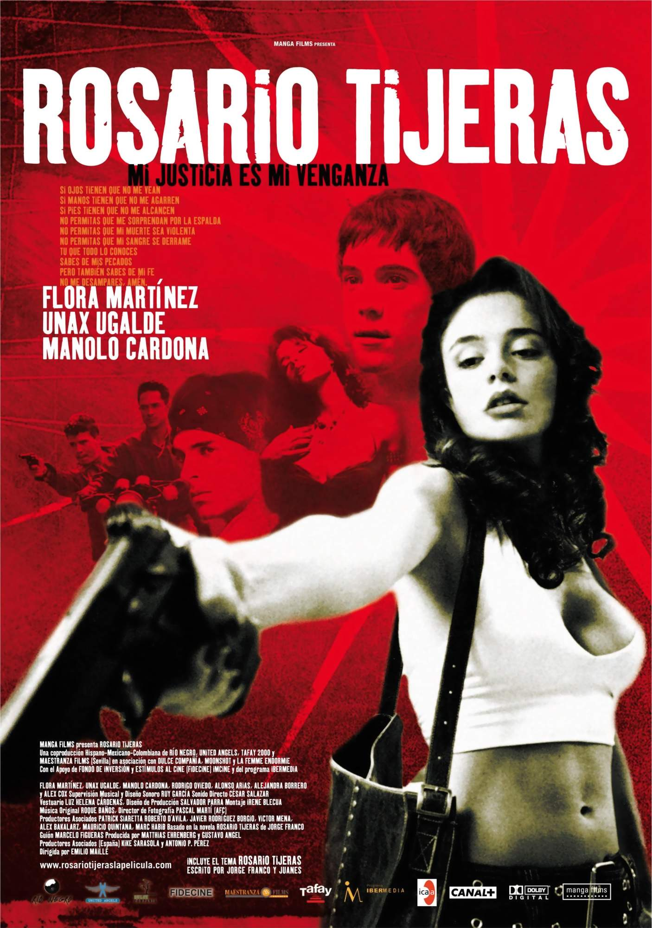
NARCO-DRAMA
Y
MUJERES
PISTOLERAS
[Trailer http://youtu.be/YRp5ydsfyxs
Hugo Benavides: Narco-Sensibility
and the Global Return of the Other,
in Drugs, Thugs, and Divas.
Telenovelas and Narco-Dramas in
Latin America

Slide 2
ROSARIO TIJERAS
“Rosario Tijeras” novela de Jorge Franco Ramos (1999).
Adaptación cinematográfica, co-producción de México, Colombia y España dirigida por Emilio Maillé (2005).
Está protagonizada por Flora Martínez (en el papel de la pandillera), Manolo Cardona (Emilio), el español Unax Ugalde (Antonio), y Rodrigo Oviedo (Johnefe).
“Rosario Tijeras is reportedly the second highest-grossing film in Colombian history.”

Slide 3
Quiz sobre Narco-drama Nombre: ________________ Según Benavides, cuáles son las características del Narco-Drama: 1.---- 2.---- 3.---- 4.----
1. Violencia extrema
2. Uso excesivo de armas de fuego
3. La criminalidad asociada a las drogas
4. La fabricación del héroe local y el héroe solitario
5. La presencia de un código de honor entre criminales
6. La repetición de la estructura patriarcal
7. El uso de estereotipos de género, sexualidad, clase social, etc.
8. Alienación de las clases medias y altas afectando sus "sensibilidades"
9. La presencia de un "border culture"

Slide 4
Trabajo breve en grupos
Según Benavides:
¿Cómo son vistas o representadas las mujeres y cómo son representados los hombres en los narco-dramas?
¿A qué se refiere con “border culture”?
¿Cuáles son las características de los héroes en el narco-drama (123)?

Slide 5
Melodrama
(concepto-adjetivo-género) – using your cell/portable device search for “melodrama” -
Obra literaria o cinematográfica en la que se busca conmover fácilmente la sensibilidad del público mediante la exageración de los aspectos sentimentales, tristes y dolorosos.
La omnipresencia de los medios de comunicación en la sociedad de nuestros días ha llevado a la teatralización de la vida diaria (ej. “Mejor es que Gabriela no se muera”)

Slide 6
NARCO + DRAMA
En los narco-dramas, como en todos los MELODRAMAS, está al centro la violencia extrema (tanto física como de otros tipos), las drogas (de ahí lo NARCO), el uso de las armas de fuego y los comportamientos “matonescos”
(cuando alguien se comporta como gamberro o matones, asesinos, SICARIOS).

Slide 7
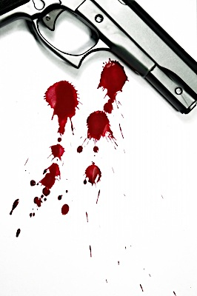
NARCO-drama
Al centro de este tipo de melodrama están:
1. Violencia extrema (mentalidad de supervivencia)
2. Uso excesivo de armas de fuego
3. El héroe solitario: Rosario vs el mundo…
4. Código de honor entre criminales
5. La repetición de la estructura patriarcal
6. Alienar: clases medias y altas afectando sus "sensibilidades"
Aspectos de la vida diaria en América Latina,
sobre todo la criminalidad asociada, aunque no limitada,
a las drogas
La fabricación del héroe local -como contrarespuesta a los héroes globales importados–
en el caso de Rosario Tijeras (por ej. el cruce de Rosario-ficción-popular a la música de Juanes)

Slide 8
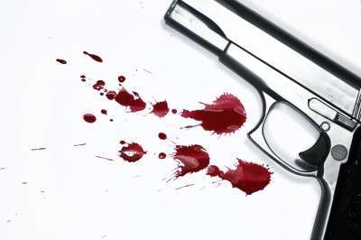
¿Cómo son vistas o representadas las mujeres y cómo son representados los hombres en los narco-dramas?
Rosario, por ej. en el espacio privado prepara las balas de su hermanos, y públicamente,
ejecuta a quienes la han dañado en su pasado
El narco-drama subraya la imposibilidad de la mujer de progresar en una sociedad
Machista (repleta de ‘hombres’ representando todos los espectros en el contexto social del
tráfico de droga y las múltiples violencias asociadas)
La represión y la violencia contra la mujer, objeto del deseo masculino
La mujer, en el narco-drama, tienen un enorme poder
(si bien solamente simbólico), y en algunos casos es igual o
superior en poder a los hombres, sobre todo por su capacidad
de distorsionar e intervenir en los espacios
privados y públicos
Uso de estereotipos…
Rosario, mujer voluptuosa, prostituta forzada por su propios hermano
(drama familiar, Rosario abusada de niña por sus padrastro,
prostituida por sus hermano para saldar cuentas de "negocios" de drogas,
alquilada como "pistolera");
estereotipos de clase social:
el rico mentiroso, drogadicto, hipócrita,
el pobre de buen corazón...

Slide 9
¿A qué se refiere con “border culture”?
A pesar del énfasis en reproducir las estructuras patriarcales y repremir al sujeto femenino, las narco-novelas han tenido un gran éxito en América Latina….
Cómo lo logran?
El narco-drama, como producto de esa cultura-límite o fronteriza, refleja papel de la violencia en la vida de las personas a lo largo de la frontera como un mecanismo de diario supervivencia que se ha incorporado a un nivel tan íntimo que crea nuevos productos culturales en conjunto con o desde ella.
Esencial para los productores del narco-drama es recrear la frustrante y limitante carencia de las posibilidades de las mujeres (y los hombres) en la vida diaria y usar ese limitada viabilidad de representar la realidad de la manera más real a través de la producción melodramática de ella.

Slide 10
Sicariato
En las últimas décadas del siglo XX, Colombia (y Medellín en particular) vio el auge de numerosas narraciones sobre la violencia del narcotráfico, tanto testimoniales como ficticias y en forma escrita o fílmica, que a menudo giran en torno a la figura del sicario, visible en los medios de comunicación de Colombia desde la década de los ochenta.
Los elementos más determinantes del sicariato en esas representaciones tienen que ver con el consumismo, el ámbito religioso, el lingüístico y el grupal.

Slide 11
From “Contra” to “Sub” Cultura
Los jóvenes sicarios pasaron de una contracultura juvenil
inconforme con su exclusión por parte de la sociedad y el Estado,
a una subcultura cuyos miembros comparten las tendencias religiosas, lingüísticas y consumistas de los narcotraficantes, conformando un híbrido de creencias, prácticas y estilos de vida que oscilan entre la cultura rural y la urbana, entre lo viejo y lo moderno.

Slide 12
“el estado de perversión social”
Pensemos en Gabriel García Márquez y
“Noticia de un secuestro” (1996)
“Una droga más dañina que las mal llamadas heroicas se introdujo en la cultura nacional: el dinero fácil. Prosperó la idea de que la ley es el mayor obstáculo para la felicidad, que de nada sirve aprender a leer y a escribir, que se vive mejor y más seguro como delincuente que como gente de bien.”
En síntesis: “el estado de perversión social propio de toda guerra larvada”…. http://youtu.be/WrkNyc5Eggk

Slide 13
La virgen de los sicarios
La publicación en 1994 de “La virgen de los sicarios”, novela escrita por Fernando Vallejo, y su adaptación al cine en 2000 por Barbet Schroeder, con guión del mismo Vallejo, supusieron
-- el éxito internacional del tema del sicariato, --
Trailer: http://youtu.be/1O_QZV1ImFE
Éxito al que ha contribuido después Rosario Tijeras (la novela y la película).

Slide 14
“Cultura Fronteriza”
A través de una suerte de “border culture” - cultura fronteriza o cultura límite que reelabora los discursos de la identidad latinoamericana y reacciona al hecho de vivir justo al lado de la imperio más poderoso en el mundo hoy día.
Estas culturas operan tanto en lo simbólico como en lo ‘real’ (no solamente demarcan las naciones o se limita el tránsito de los sujetos) pero permiten el flujo casi constante de identidades culturales (ver en Rosario la música ‘disco’ dentro del club, por ejemplo).

Slide 15
Cultura-límite en el caso de Rosario Tijeras (Colombia)
El uso de la música norteamericana
Trailer = http://youtu.be/YRp5ydsfyxs
La música es un indicador de esa presencia, casi omnipresencia, de la cultura popular norteamericana y las influencias múltiples de los Estados Unidos,
También, en Rosario Tijeras, la frontera es la calle
que separa la ciudad de los ricos y las favelas/barrios nuevos de los pobres, es decir, la calle (donde a menudo ocurre la violencia) marca los márgenes entre SUPER-ricos y supra-pobres

Slide 16
LAS BARBIES ASESINAS DE MARY CLAYTON
La veneración de la violencia en los narco-drama, como en otros géneros culturales como el hip-hop y el rap, debido al rechazo de un sentido ingenuo de la inocencia moral o la justicia social, significa el completo opuesto a su representación melodramática.

Slide 17
“Hermosas Sicarias”
“Bellas y jóvenes como en la película ‘Rosario Tijeras’ son las vengadoras de los mafiosos
El brazo armado del cartel de Juárez, que opera en la frontera de México y EE.UU., recluta y entrena a decenas de mujeres jóvenes y bonitas para matar como sicarios, reveló tras su captura un pistolero a sueldo de la organización.”
MÉXICO, EFE (2010)
< Maria Fernanda Yepes, Rosario en la seria de TV colombiana

Slide 18
R.E.S.P.E.T.O.
Relaciones de género, sexualidad y clase
El narco-drama mantiene la centralidad de la estructura patriarcal, la cual es fácil de ver y criticar.
La forma patriarcal en la que el Estado ha ignorado metódicamente a las mujeres, sus luchas por alcanzar una igualdad humana y lograr un presencia tanto política como socio-económica (y no estamos hablando de que en América Latina hayan países con presidentas, estamos hablando de la mayoría de las mujeres)…

Slide 19
RESPUESTA melodrámatica MUY popular?
En Rosario, la escena en el baño:
RESPETO... A punta de pistola!
http://youtu.be/5-rgleIUYTs

Slide 20
JUANES
Juanes, Rosario Tijeras (disco “Mi sangre”, 2005)
http://youtu.be/EjgEhymCoIA

